Slide 1

Chào mừng các em đến với tiết
KHOA HỌC

Slide 2


KHOA HỌC
CƠ QUAN SINH SẢN
CỦA THỰC VẬT CÓ HOA
CƠ QUAN SINH SẢN
CỦA THỰC VẬT CÓ HOA

Slide 3

01
02
Nhận biết cơ quan sinh sản của thực vật có hoa
Chỉ và nói tên các bộ phận của hoa

Slide 4


Slide 5

Nhận biết cơ quan sinh sản của thực vật có hoa

Slide 6





CÙNG DỰ ĐOÁN
Cơ quan sinh sản của thực vật có hoa là gì?
Thân
Hoa
Rễ
Lá

Slide 7

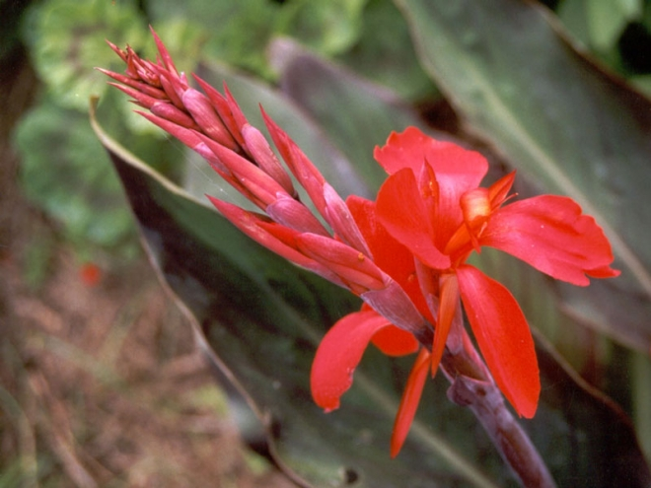
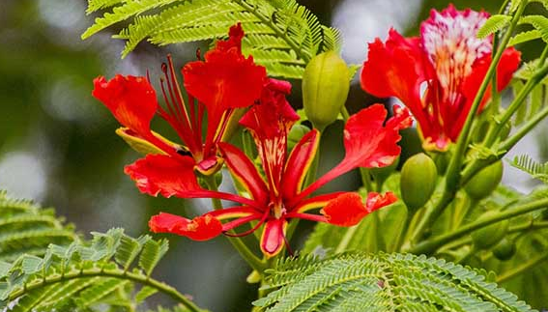

Cây dong riềng
Cây phượng
Cơ quan sinh sản của cây dong riêng là hoa.
Cây rong giềng và cây phượng có
đặc điểm gì chung?
Cơ quan sinh sản của cây phượng là hoa.
Có cơ quan sỉnh sản là hoa
Đều là thực vật có hoa

Slide 8
CÙNG DỰ ĐOÁN
Cơ quan sinh sản của thực vật có hoa là gì?
Thân
Hoa
Rễ
Lá

Slide 9

Kết luận
Hoa là cơ quan sinh sản của thực vật có hoa

Slide 10

Phân biệt nhị và nhuỵ
(hoa đực và hoa cái)

Slide 11
Hãy kể tên một số loài hoa em biết

Slide 12
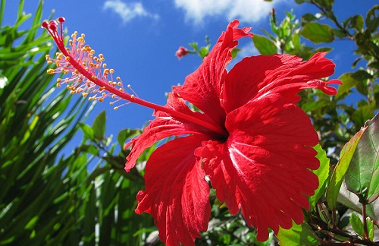

Quan sát và trả lời câu hỏi
Hãy chỉ vào nhị và nhuỵ của hai loại hoa này
Hoa dâm bụt
Hoa sen
Nhuỵ
Nhuỵ: Phần đỏ đậm, to, có khả năng tạo hạt,
Nhuỵ: Phần chấm nhỏ, có lồi lên một chút,

Slide 13
Quan sát và trả lời câu hỏi
Hãy chỉ vào nhị và nhuỵ của hai loại hoa này
Nhị
Nhị: Phần màu vàng, nhỏ, có khả năng tạo phấn.
Nhị: Những tơ nhỏ màu vàng ở phía dưới.

Slide 14

Trên cùng một loài hoa có cả nhị và nhuỵ
Hoa dâm bụt
Hoa sen

Slide 15
Một bông hoa có cả nhị và nhuỵ được gọi là hoa lưỡng tính.
Một bông hoa có cả nhị và nhuỵ được gọi là gì?

Slide 16
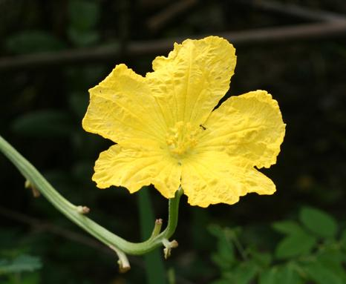
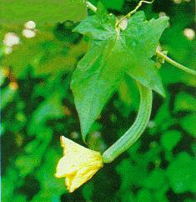
Quan sát và trả lời câu hỏi
Đây là hoa gì?
Hoa mướp

Slide 17
Quan sát và trả lời câu hỏi
Hoa mướp đực
Hoa mướp cái
Đâu là hoa đực, đâu là hoa cái ?

Slide 18
Quan sát và trả lời câu hỏi
Ở hoa mướp cái, phần từ nách đến đài hoa có hình dạng giống quả mướp nhỏ.
Nhờ đâu em phân biệt được?

Slide 19

Hoa mướp đực có nhị hay nhuỵ?
Hoa mướp cái có nhị hay nhuỵ?
Hoa mướp đực có nhị.
Hoa mướp cái có nhuỵ.

Slide 20
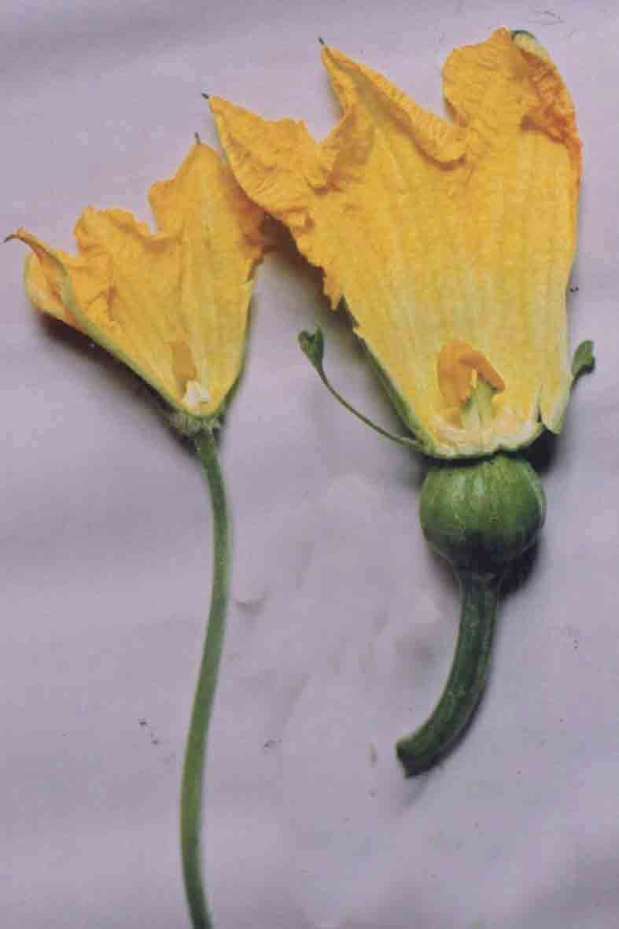
Nhị
(Hoa đực)
Nhuỵ
(Hoa cái)
Hoa chỉ có nhị hoặc nhuỵ thì được gọi là gì?
Hoa chỉ có nhị hoặc nhuỵ thì được gọi là hoa đơn tính.

Slide 21
Hoa dâm bụt và hoa sen có gì khác với hoa mướp?

Slide 22

Hoa lưỡng tính
Hoa đơn tính

Slide 23
Kết luận
Cơ quan sinh sản của thực vật có hoa gồm nhị và nhuỵ.
Cơ quan sinh sản đực gọi là nhị, cơ quan sinh sản cái gọi là nhuỵ.

Slide 24

Thực hành với vật thật

Slide 25


Slide 26


Quan sát mẫu hoa đã sưu tầm và thảo luận nhóm:
Chỉ vào nhị và nhuỵ của hoa đó
Phân thành hai loại: hoa có cả nhị và nhuỵ, hoa chỉ có nhị hoặc nhuỵ. Hoàn thành phiếu bài tập:
Hoa có cả nhị và nhuỵ | Hoa chỉ có nhị hoặc nhuỵ

Slide 27
TỔNG KẾT
Hoa có cả nhị và nhuỵ | Hoa chỉ có nhị hoặc nhuỵ
Hoa mai
Hoa mận
Hoa đào
Hoa bưởi
Hoa cam
Hoa quýt
Hoa hướng dương
Hoa hồng
Hoa ly
Hoa cúc …
Hoa bí
Hoa bầu
Hoa ngô
Hoa mướp
Hoa đu đủ

Slide 28
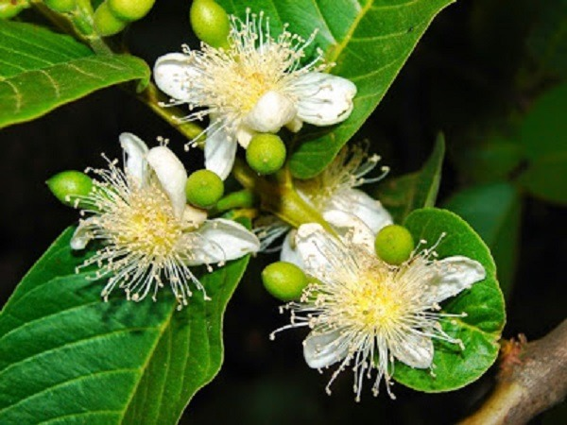
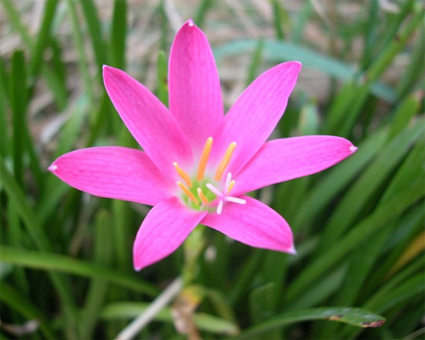
Một số loài hoa lưỡng tính
Hoa ổi
Hoa tóc tiên

Slide 29
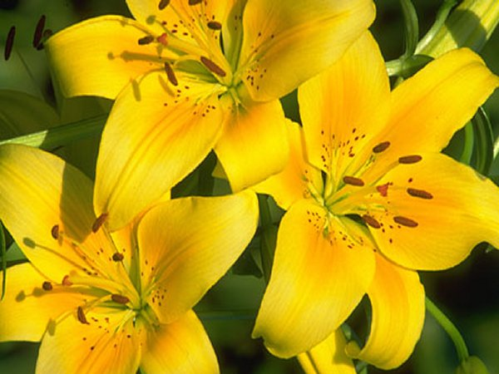
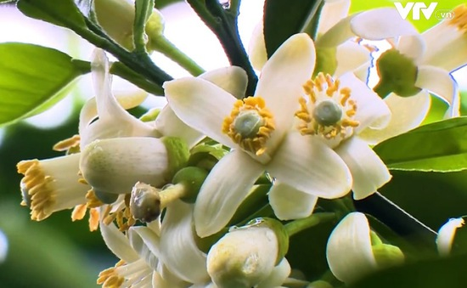
Một số loài hoa lưỡng tính
Hoa ly
Hoa bưởi

Slide 30
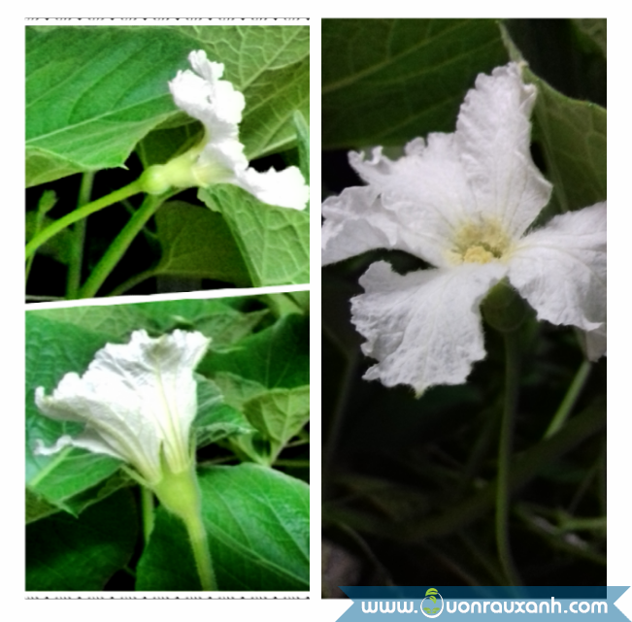
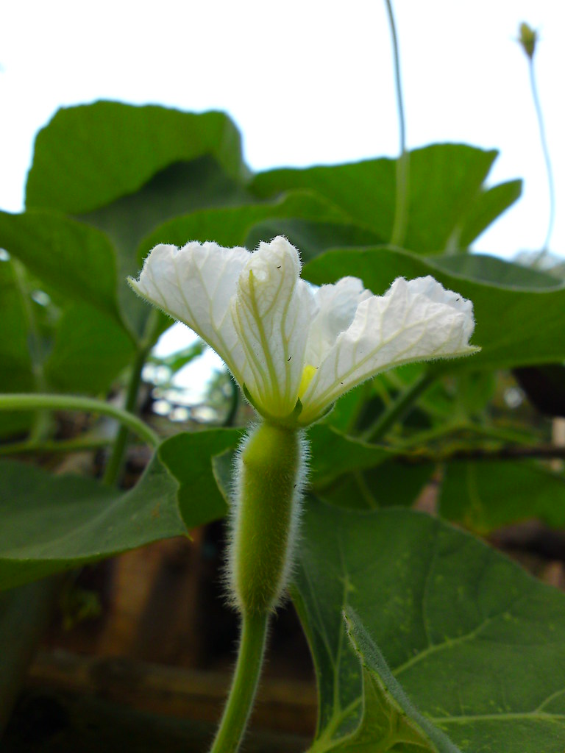
Một số loài hoa đơn tính
Hoa bầu

Slide 31
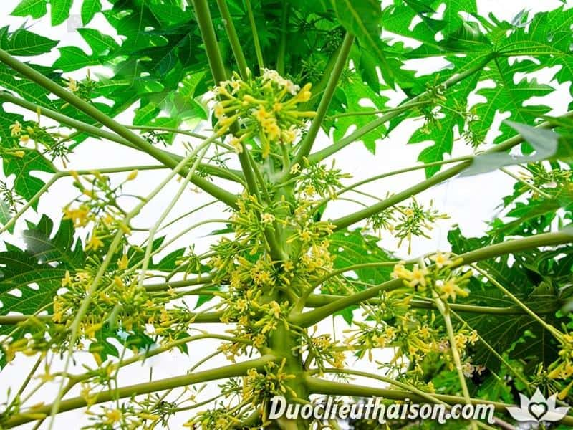
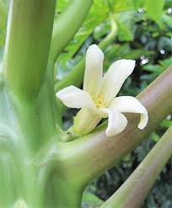
Một số loài hoa đơn tính
Hoa đu đủ

Slide 32

Chỉ và nói tên từng bộ phận của nhị và nhuỵ

Slide 33
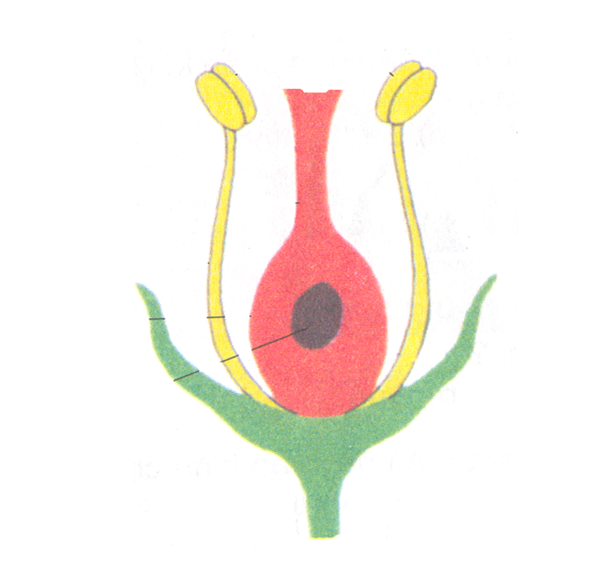
Chỉ và nói tên từng bộ phận của nhị và nhuỵ
Đầu nhuỵ
Bao phấn
Vòi nhuỵ
Chỉ nhị
Bầu nhuỵ
Noãn
Sơ đồ cơ quan sinh sản của hoa lưỡng tính

Slide 34
Kết luận
Hoa là cơ quan sinh sản của những loài thực vật có hoa. Cơ quan sinh dục đực gọi là nhị. Cơ quan sinh dục cái gọi là nhụy.
Một số cây có hoa đực riêng, hoa cái riêng. Ở đa số cây khác, trên cùng một hoa có cả nhị và nhụy.

Slide 35


Slide 36


Tớ muốn trang trí thêm một số chậu cây cho căn phòng của mình. Các bạn giúp tớ chọn cây cho phù hợp nhé!
Xin chào các bạn,
tớ là Na

Slide 37
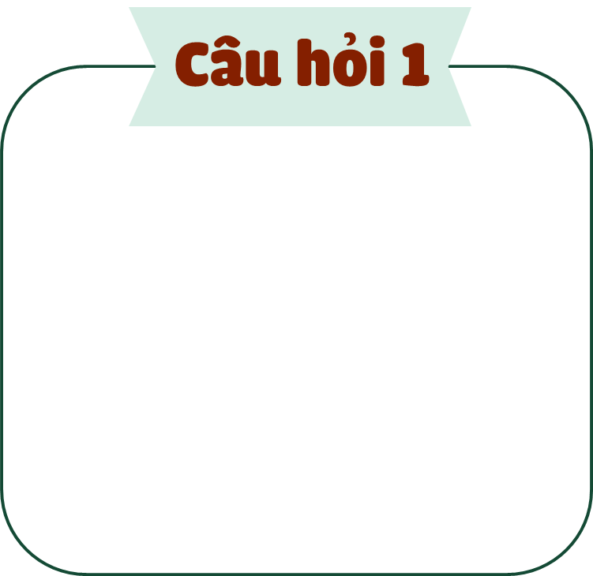




Cơ quan sinh sản của thực vật có hoa là gì?
a. Rễ b. Lá
c. Thân d. Hoa

Slide 38
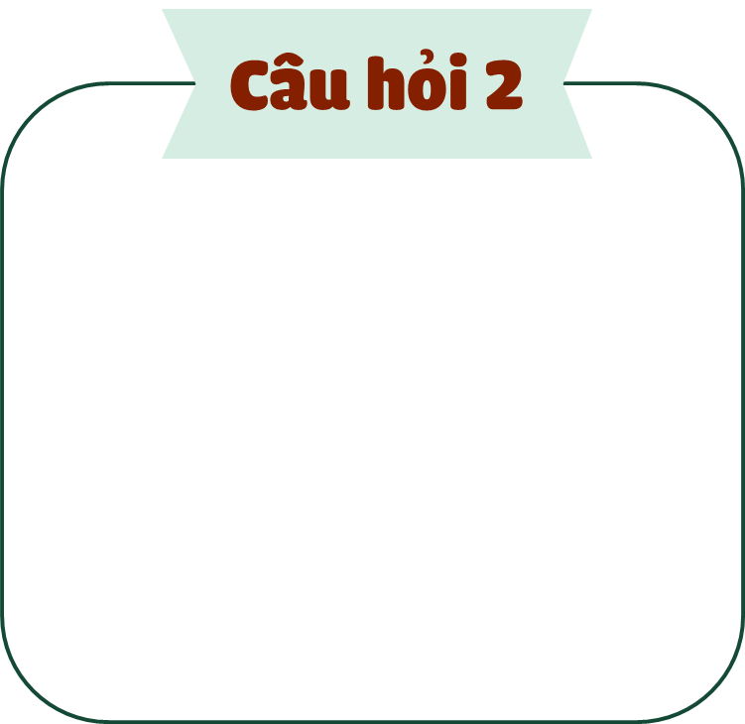


Cơ quan sinh dục đực của thực vật có hoa gọi là gì?
a. Nhị b. Nhuỵ

Slide 39
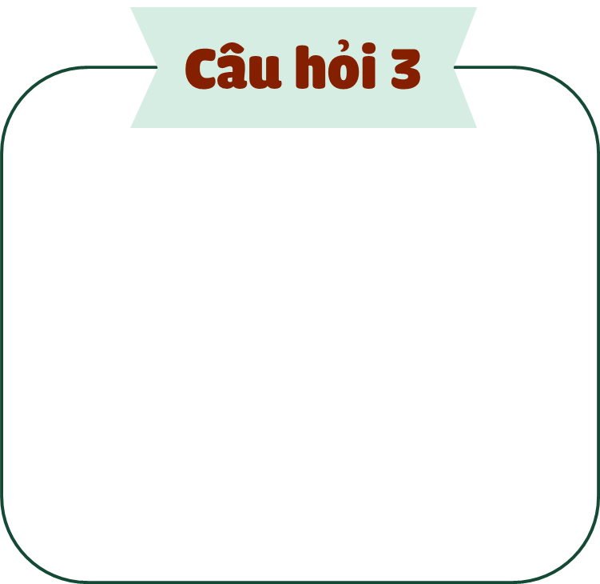


Cơ quan sinh dục cái của thực vật có hoa gọi là gì?
a. Nhị b. Nhuỵ

Slide 40



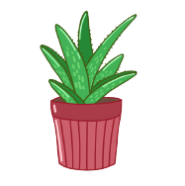

Căn phòng xinh quá! Cảm ơn các bạn nhé!

Slide 41

Xem lại nội dung bài học
Chuẩn bị:
Sự sinh sản của thực vật có hoa

